Slide 1


PHÒNG GIÁO DỤC VÀ ĐÀO TẠO QUẬN LONG BIÊN
TRƯỜNG MẦM NON HOA HƯỚNG DƯƠNG
GIÁO ÁN PHÁT TRIỂN NGÔN NGỮ
Hoạt động làm quen chữ cái
Đề tài: Trò chơi với chữ cái o, ô, ơ
Lứa tuổi: Trẻ 5-6 tuổi
Giáo viên: Nguyễn Thị Mỹ Linh

Slide 2









Trò chơi 1:
Ô cửa bí mật
o
¬

Slide 3

Trò chơi 2:
Nhà thông thái

Slide 4

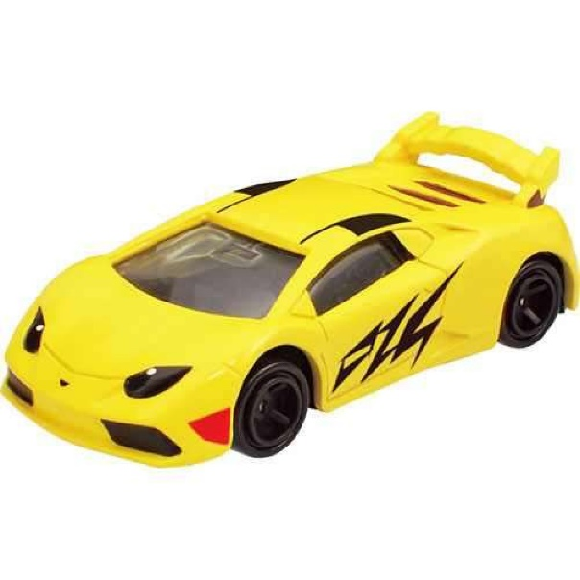

1. 1 chữ «
Câu 1: Cô có bức ảnh Đồ chơi ô tô và dưới ảnh có thẻ từ “Đồ chơi ô tô”. Đố con có mấy chữ ô trong thẻ từ đó?
2. 2 chữ «
3. 3 chữ «
Đå ch¬i « t«
5
4
3
2
1
0
Bắt đầu

Slide 5
1. 1 chữ «
Câu 1: Cô có bức ảnh Đồ chơi ô tô và dưới ảnh có thẻ từ “Đồ chơi ô tô”. Đố con có mấy chữ ô trong thẻ từ đó?
2. 2 chữ «
3. 3 chữ «
Đå ch¬i « t«

Slide 6

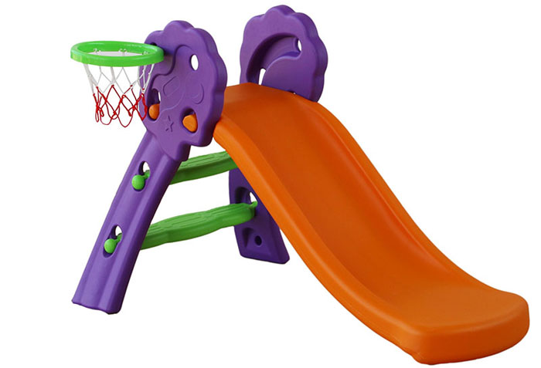
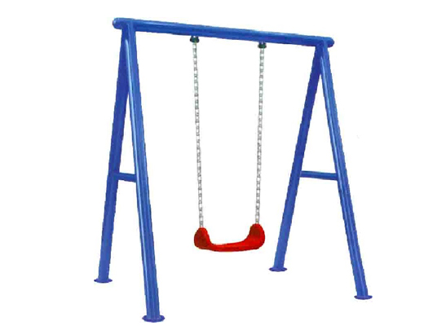
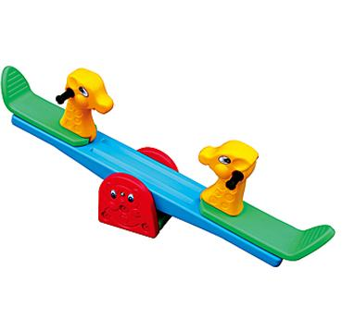
Câu 2: Trong các thẻ từ dưới các hình sau đây, thẻ từ nào có chứa chữ ơ?
3. CÇu tr­­ưît
2. XÝch ®u
1. BËp bªnh
5
4
3
2
1
0
Bắt đầu

Slide 7
Câu 2: Trong các thẻ từ dưới các hình sau đây, thẻ từ nào có chứa chữ ơ?
3. CÇu tr­­ưît
2. XÝch ®u
1. BËp bªnh

Slide 8
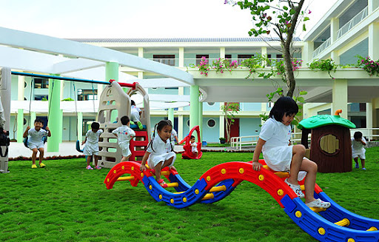
Câu 3: Con sẽ điền chữ gì vào dấu …
Trư­êng mÇm non
Tr­ưêng mÇm n…n
o
5
4
3
2
1
0
Bắt đầu

Slide 9
Câu 4: Chữ gì có 1 nét cong tròn khép kín và 1 cái mũ ở phía trên. Đố con, đó là chữ gì?
1. o
2. «
3. ¬
5
4
3
2
1
0
Bắt đầu

Slide 10
Câu 4: Chữ gì có 1 nét cong tròn khép kín và 1 cái mũ ở phía trên. Đố con, đó là chữ gì?
1. o
2. «
3. ¬

Slide 11

Trò chơi 3:
Chữ cái vui nhộn

Slide 12

Trò chơi 4:
Ai tinh mắt

